Slide 1

Self-Upgrade System
AI ที่อัปเกรดตัวเองได้
PersonalAIBotV2 — ระบบวิวัฒนาการอัตโนมัติ

Slide 2
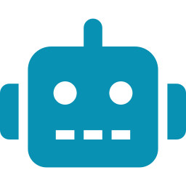



Self-Upgrade System คืออะไร?
ระบบที่ให้ AI วิเคราะห์ code ของตัวเอง แล้วเสนอการปรับปรุง
ตรวจสอบความปลอดภัย แล้วอัปเกรดตัวเองอัตโนมัติ — โดยมีการ์ดป้องกันไม่ให้พัง
วิเคราะห์ Code
ตรวจสอบ 11 ขั้น
ย้อนกลับอัตโนมัติ
AI อ่าน code ทั้งหมด
หาจุดที่ปรับปรุงได้
ผ่าน 11 ด่านตรวจสอบ
ก่อนแก้ไขจริง
ถ้าพัง → BootGuardian
ย้อนกลับทันที

Slide 3
11 ขั้นตอนของ Self-Upgrade
ทุกขั้นตอนต้องผ่าน — ถ้าไม่ผ่านแม้แค่ 1 ขั้น จะถูกปฏิเสธทันที
1
→
2
→
3
→
4
→
5
→
6
Scan
Filter
Validate
Impact
Learning
Trauma
สแกน Code
กรองข้อเสนอ
ตรวจสอบ
วิเคราะห์ผลกระทบ
เรียนรู้จากอดีต
ตรวจ Trauma
↓
11
←
10
←
9
←
8
←
7
Boot Test
Gatekeeper
Implement
Planning
Second Brain
ทดสอบบูต
ผู้คุม
ลงมือแก้ไข
วางแผน
สมองที่ 2
✓ ผ่านครบ 11 ขั้น = อัปเกรดสำเร็จ!

Slide 4





ขั้นที่ 1–6: วิเคราะห์และกลั่นกรอง
1
Scan
AI อ่าน code ทุกไฟล์ สร้างแผนที่โครงสร้างทั้งระบบ
2
Filter
กรองข้อเสนอซ้ำ / เล็กเกินไป / ไม่สมเหตุสมผล ออก
3
Validate
ตรวจว่าข้อเสนอมีเหตุผล เข้ากันได้กับระบบปัจจุบัน
4
Impact Analysis
วิเคราะห์ว่าถ้าแก้ไฟล์นี้ จะกระทบไฟล์อื่นกี่ตัว
5
Learning Journal
เช็คบันทึกอดีต — เคยลองแบบนี้แล้วพังไหม?
6
Trauma Check
ถ้าเคยพังมาก่อนจากการแก้คล้ายๆ กัน → บล็อคทันที

Slide 5
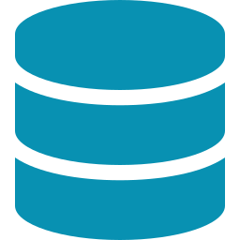
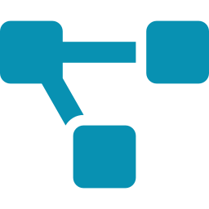

สมองที่ 2 (Second Brain)
ระบบความจำที่ช่วยให้ AI เข้าใจ code อย่างลึกซึ้ง
Layer 1: Architecture Map
Layer 2: Dependency Graph
Layer 3: Semantic Embeddings
แผนที่โครงสร้าง
กราฟความสัมพันธ์
เข้าใจความหมาย
บันทึกว่าแต่ละไฟล์ทำหน้าที่อะไร
มี function อะไรบ้าง export อะไร
รู้ว่าไฟล์ไหน import ไฟล์ไหน
แก้ตัวนี้ → กระทบกี่ไฟล์
แปลง code เป็นเวกเตอร์
หาไฟล์ที่มีรูปแบบคล้ายกัน
3 Layer ทำงานร่วมกัน → AI เข้าใจ code ทั้งระบบก่อนลงมือแก้

Slide 6

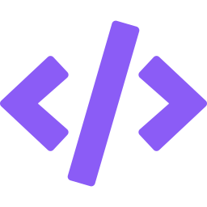
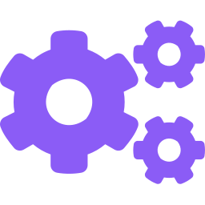

ขั้นที่ 8–11: วางแผน ลงมือ ตรวจสอบ
8
Planning
ใช้ข้อมูลจาก Second Brain + Learning Journal
วางแผนการแก้ไขอย่างละเอียด กำหนดว่าจะแก้บรรทัดไหน เปลี่ยนอะไร
9
Implement
Coder เขียน → Reviewer ตรวจ → esbuild เช็ค Syntax
AI ลงมือแก้ code จริง ผ่านระบบ Swarm (ทีม AI ผู้เชี่ยวชาญ)
10
Gatekeeper
ถ้าไม่ผ่าน → ย้อนกลับทันที ไม่ปล่อยผ่าน
ผู้คุมประตูสุดท้าย — เช็ค Syntax + ตรวจว่า code ถูกต้อง
11
Boot Test
ถ้าบูตไม่ขึ้น → BootGuardian ย้อนกลับอัตโนมัติ
ทดสอบว่า server บูตขึ้นได้หลังแก้ไข ภายใน 15 วินาที

Slide 7

BootGuardian — ระบบความปลอดภัย
"ถ้าพัง — ย้อนกลับอัตโนมัติภายใน 15 วินาที"
AI แก้ไข Code
→
Server รีสตาร์ท
→
รอ 15 วินาที...
✓ บูตสำเร็จ!
✗ Crash ภายใน 15 วินาที!
→ ลบ backup footprint
→ อัปเกรดสำเร็จถาวร
→ บันทึกลง Learning Journal
→ BootGuardian ตรวจจับ crash
→ ย้อน code กลับเป็นเวอร์ชันเดิม
→ อัปเดต DB: status = 'rejected'
ผลลัพธ์: Server ไม่มีวันพังถาวร — มีแผนสำรองเสมอ

Slide 8

Protected Core Files — ไฟล์ห้ามแตะ
14 ไฟล์สำคัญที่ AI จะแก้ไขไม่ได้เด็ดขาด — แต่ AI อ่านได้เพื่อทำความเข้าใจ
selfUpgrade.ts
socketHandlers.ts
bootGuardian.ts
adminTools.ts
index.ts
memoryManager.ts
db.ts
webSearch.ts
embeddingProvider.ts
conversationManager.ts
vectorStore.ts
.env
toolRegistry.ts
prompts.ts
AI อ่านไฟล์เหล่านี้เพื่อทำความเข้าใจระบบ แต่จะไม่สามารถแก้ไขได้ — เพื่อความปลอดภัยสูงสุด

Slide 9
ผลลัพธ์จริง
534+
11
3
15s
อัปเกรดสำเร็จ
ด่านตรวจสอบ
Layer ของ Second Brain
Auto-Rollback ถ้าพัง
✓ AI สแกนและอัปเกรด code อัตโนมัติทุก 45 นาที
✓ ผ่าน 11 ขั้นตอนตรวจสอบก่อนแก้ไข code จริง
✓ มี Second Brain 3 Layer ช่วยเข้าใจระบบทั้งหมด
✓ BootGuardian ย้อนกลับอัตโนมัติถ้า server crash

Slide 10

AI ที่วิวัฒนาการตัวเองได้
อย่างปลอดภัย — อย่างชาญฉลาด — อย่างอัตโนมัติ
PersonalAIBotV2 — Self-Upgrade System

